Slide 1
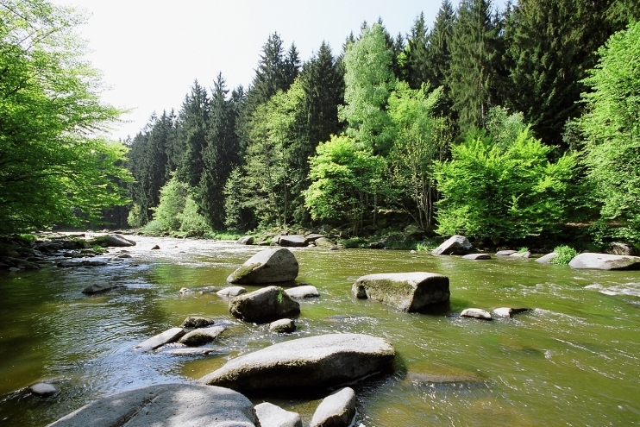
Projekt Čistá řeka Sázava
ZŠ Dukelská Benešov u Prahy
Dukelští přírodovědci

Slide 2
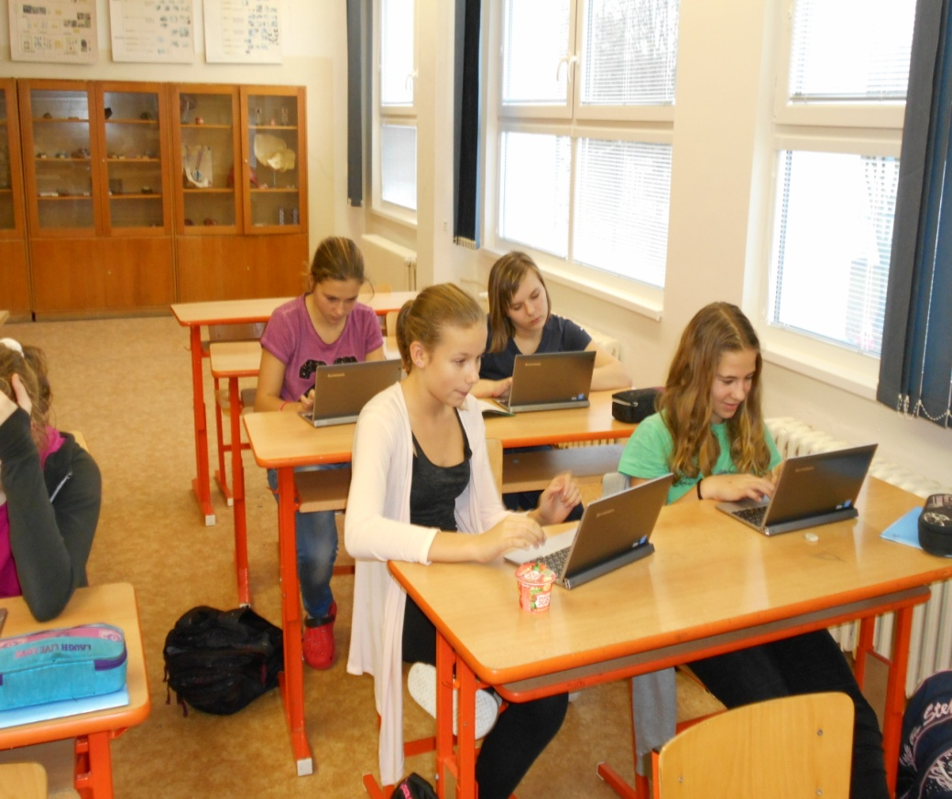
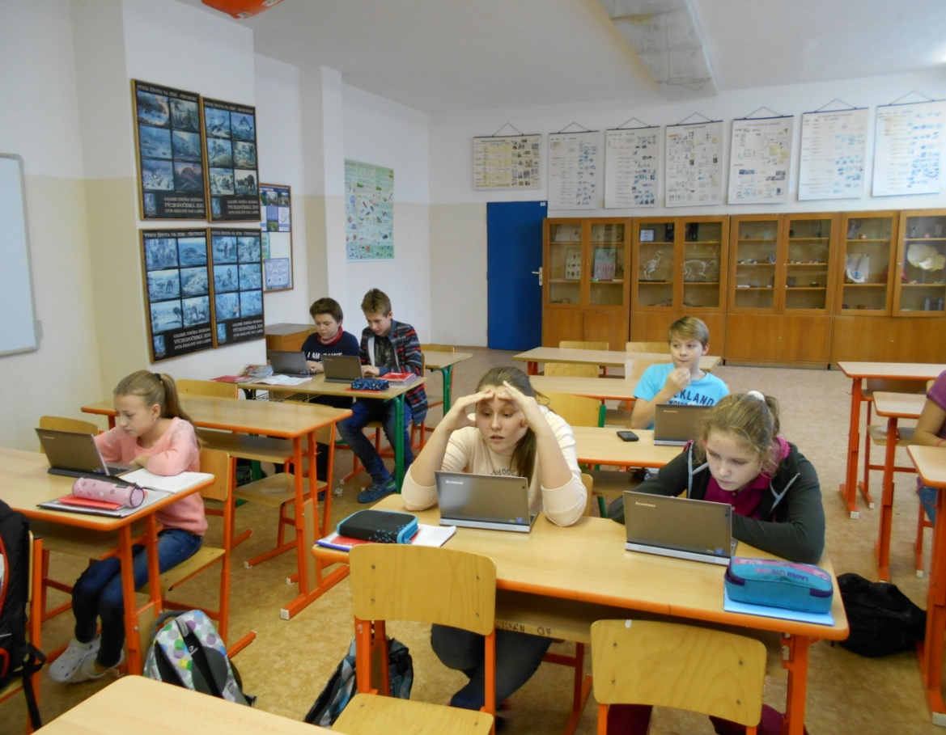
Vyhledávání informací o řece Sázavě na tabletech.
Každý si vybral téma, které ho zaujalo.
Najít informace byla docela práce. :D Na fotkách asi sami vidíte.

Slide 3
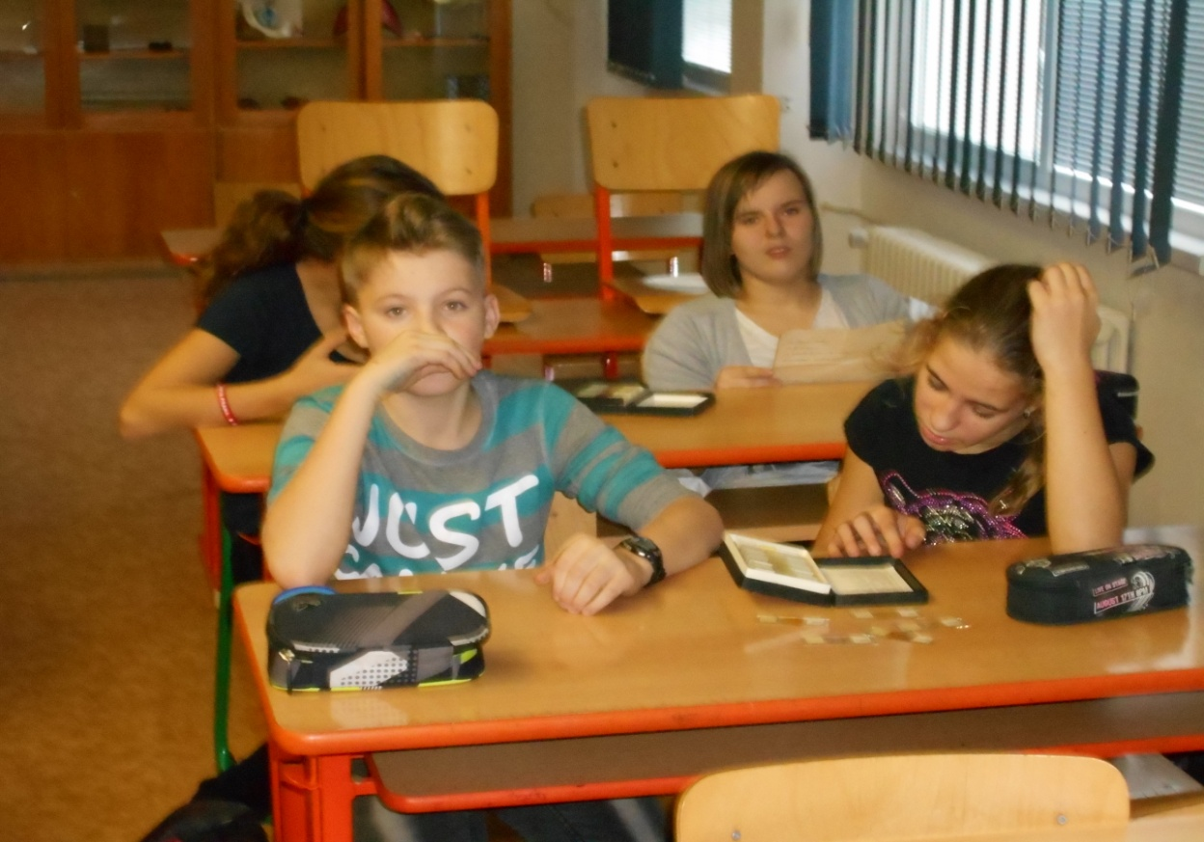

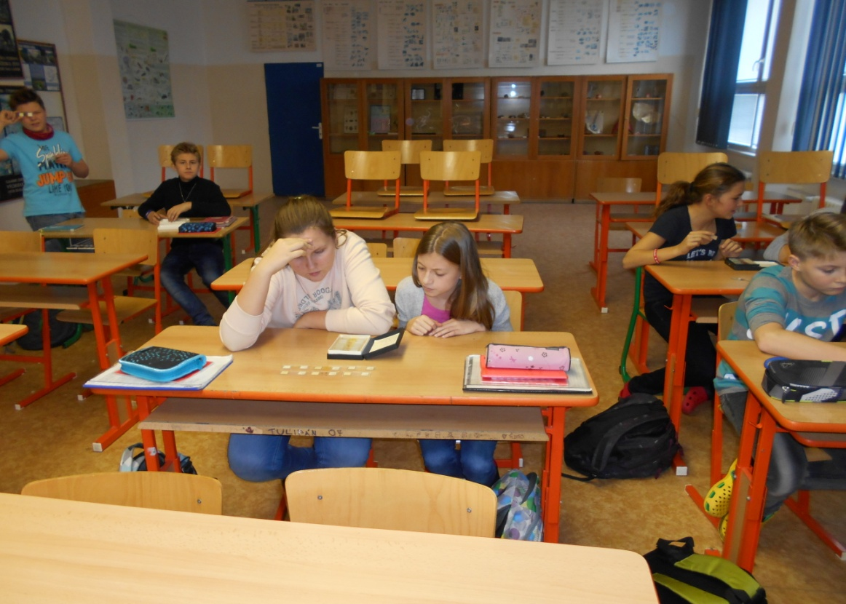

Vyhledáváme trvalé preparáty mikroskopických organismů. Přemýšlíme, co by mohlo žít v řece nebo u řeky. Všichni jsme se do toho zapojili s chutí.

Slide 4
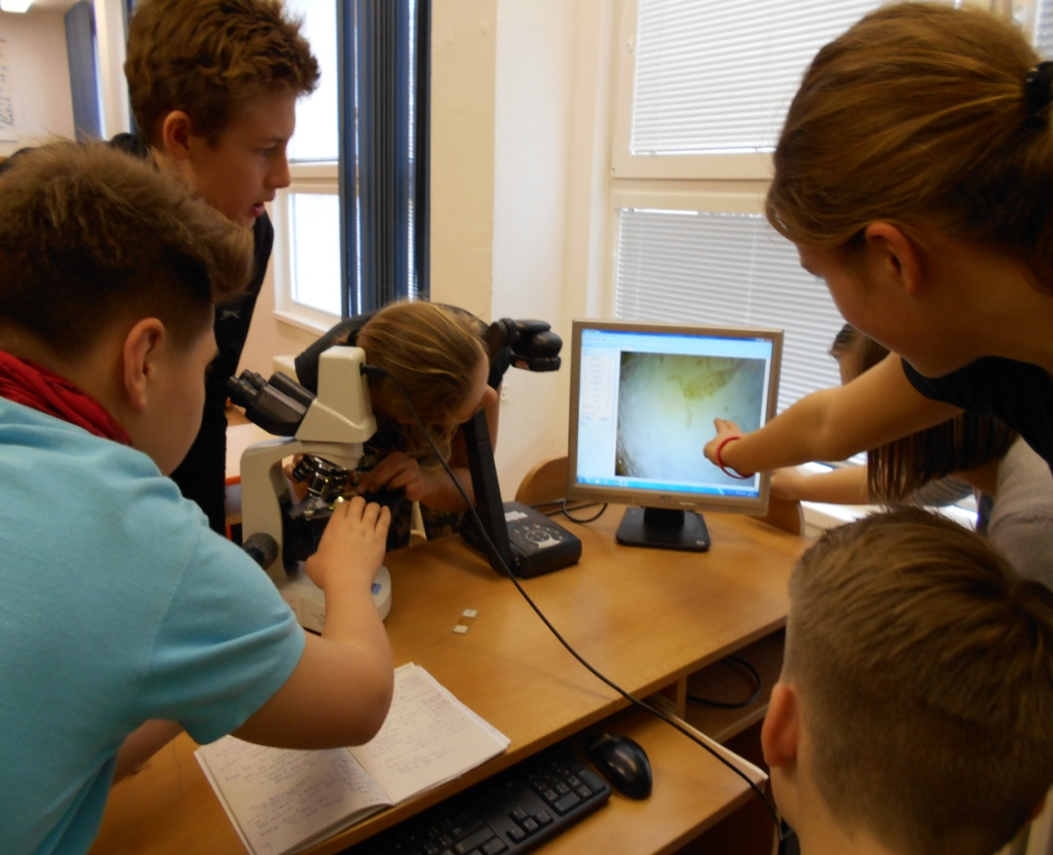
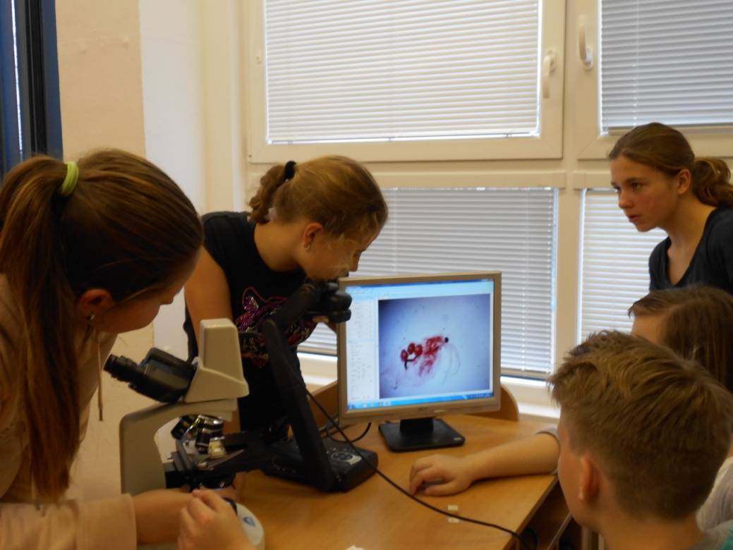
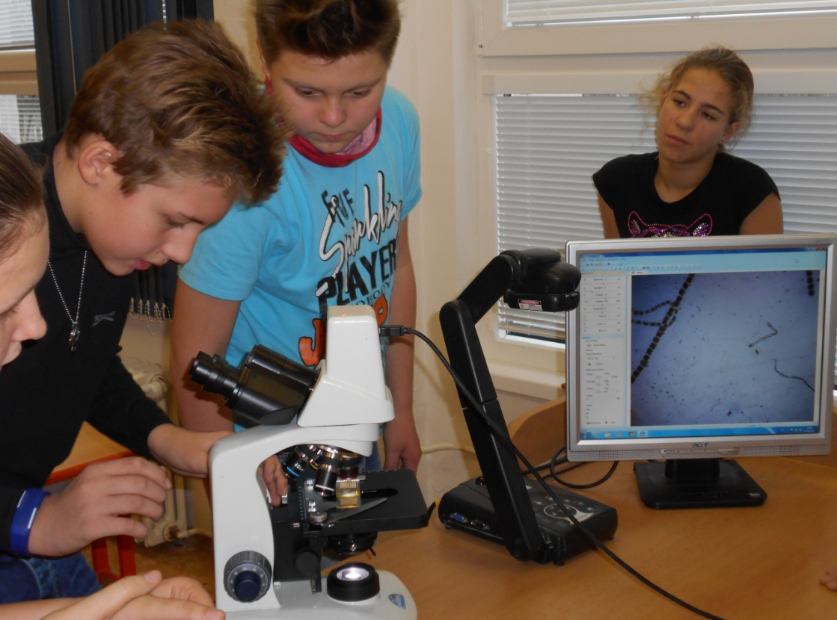

Fotografování organismů na počítači.
Bylo to super, ale na Lucce je trochu vidět, že je unavená z toho dlouhého pracování. :D

Slide 5
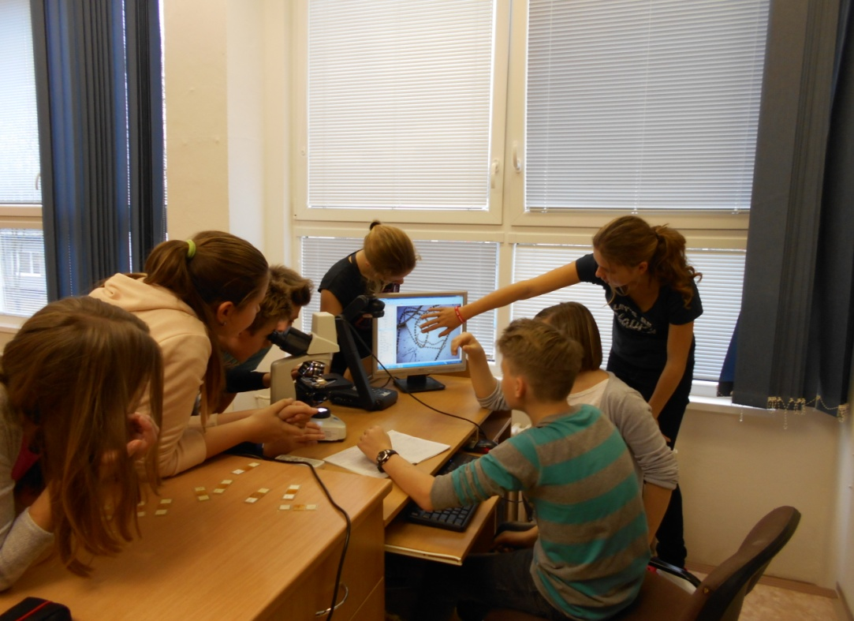
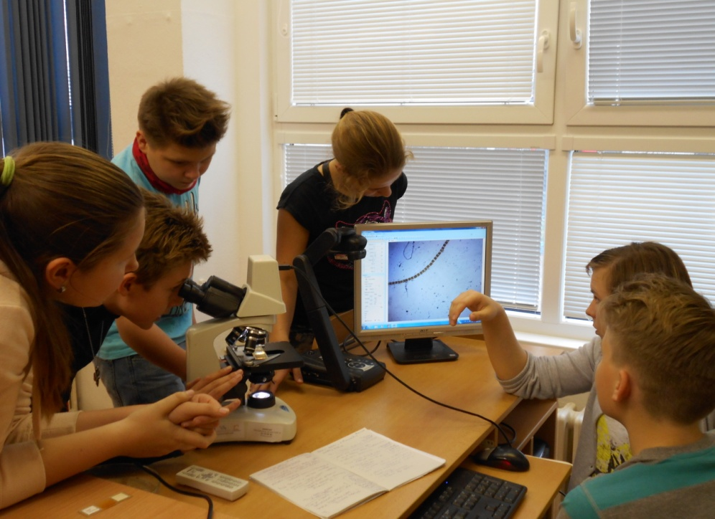
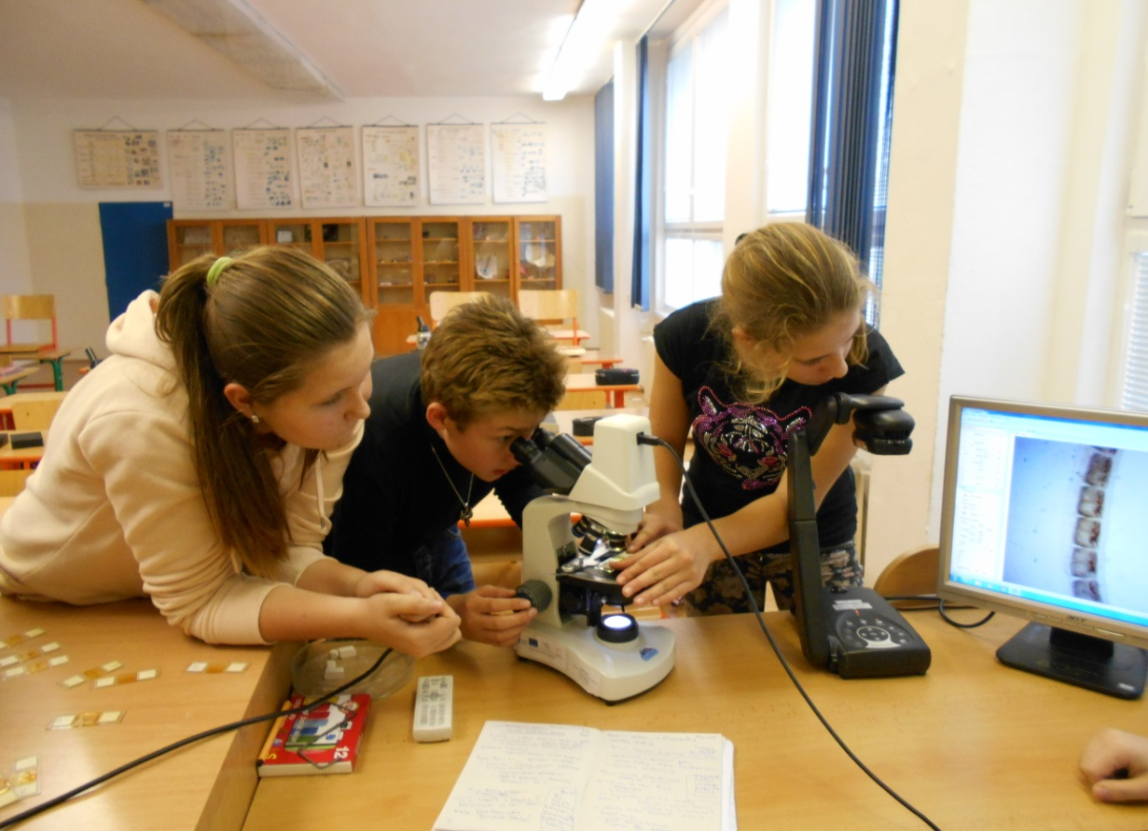
Všichni se snažili, aby fotky byly co nejlepší.

Slide 6
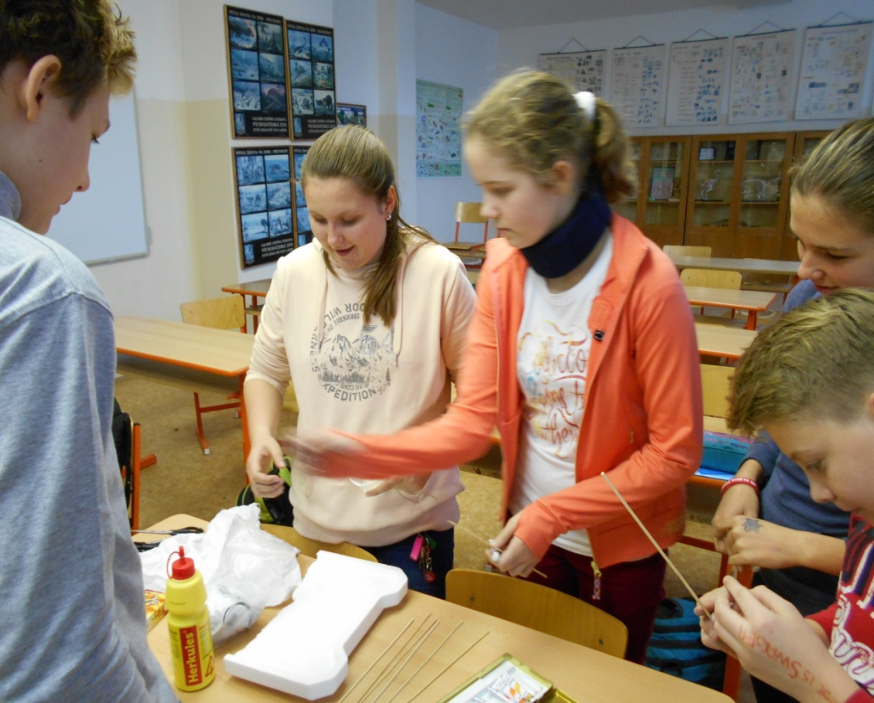
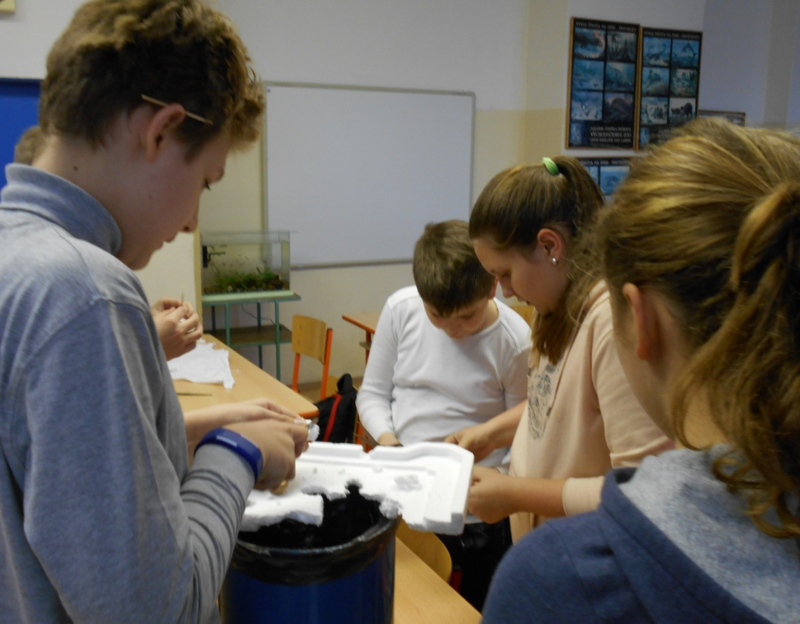
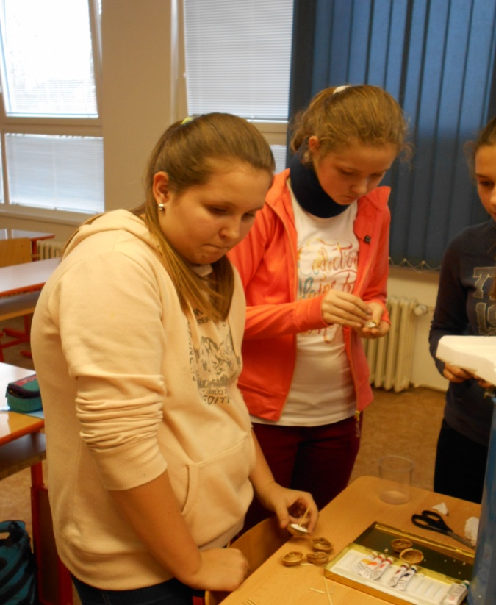
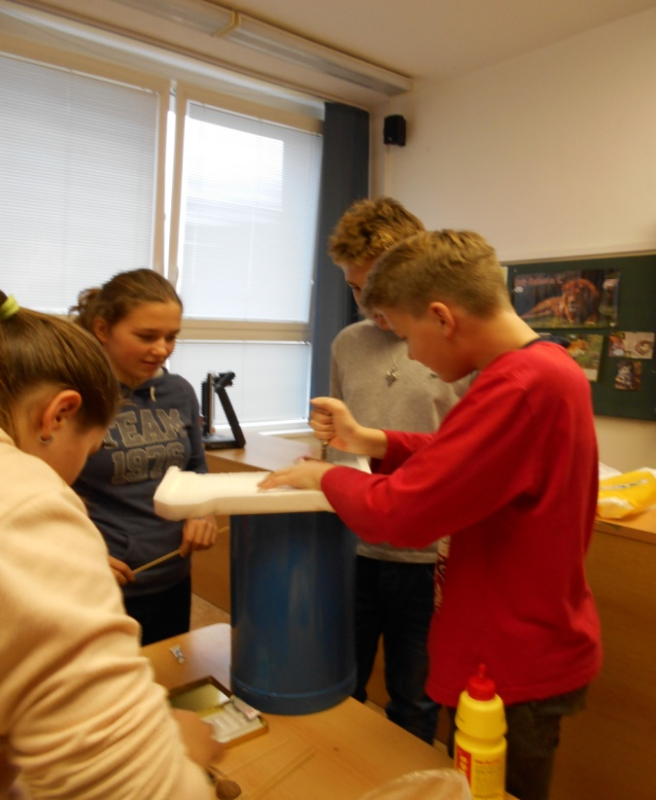
Vymysleli jsme, že místo figurek vyrobíme lodičky. Bez nich by to nebylo ono.

Slide 7
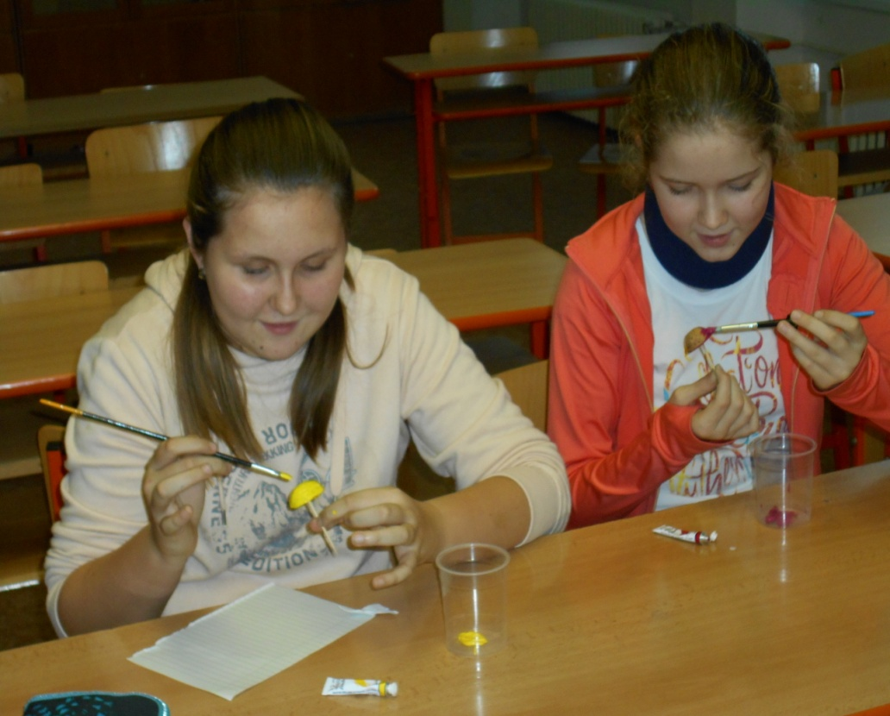
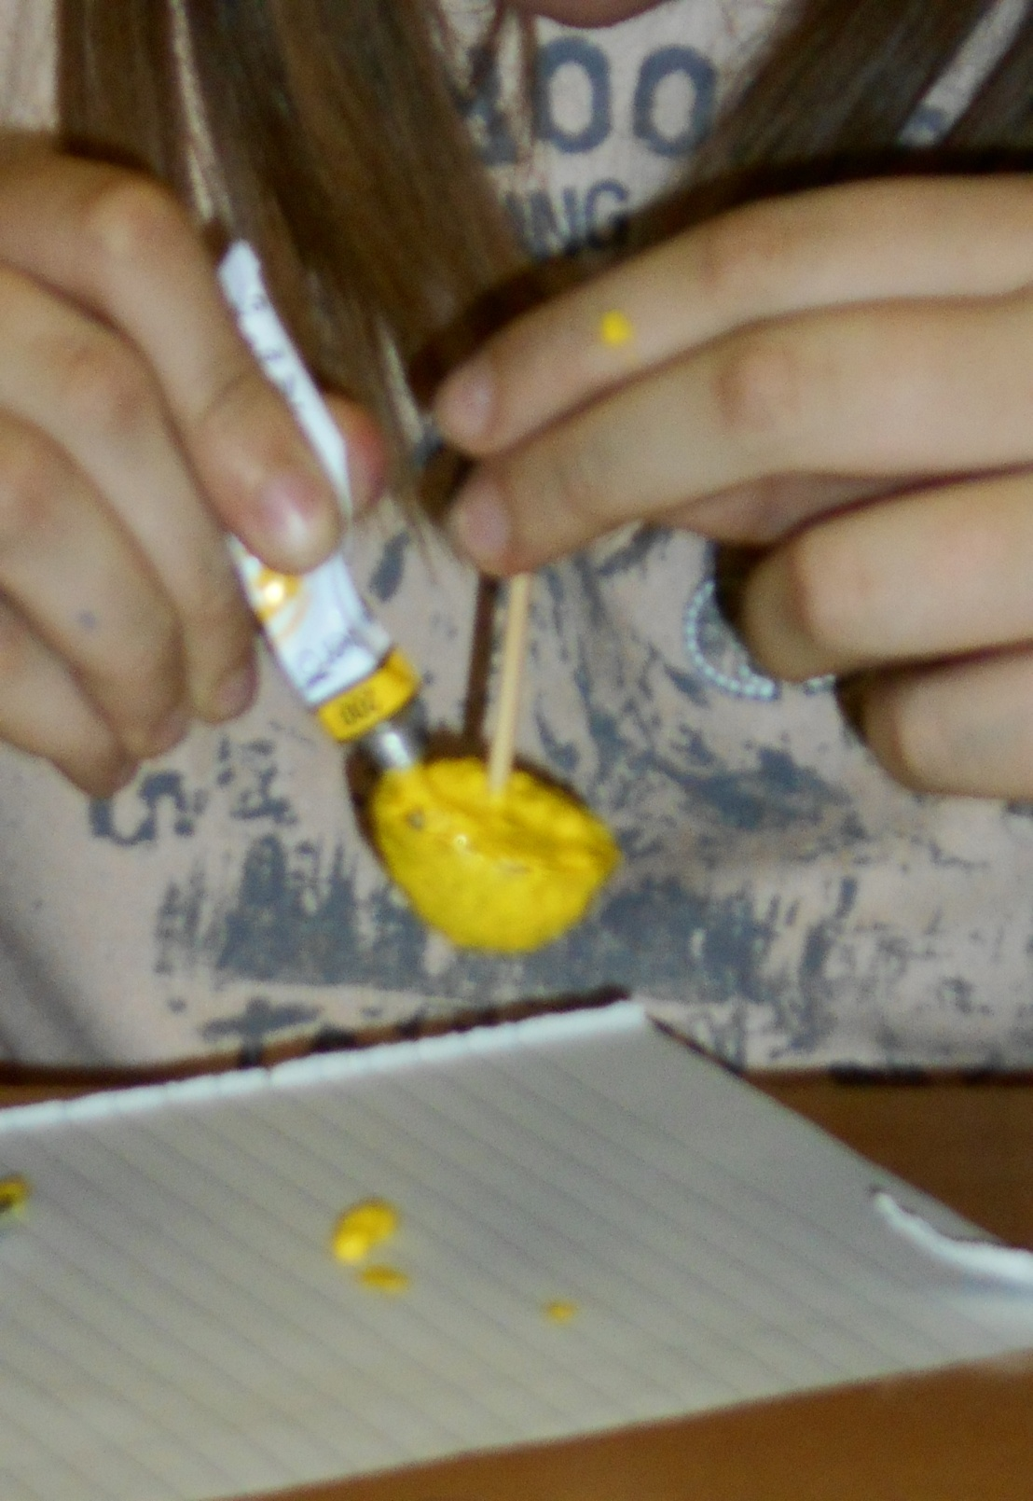
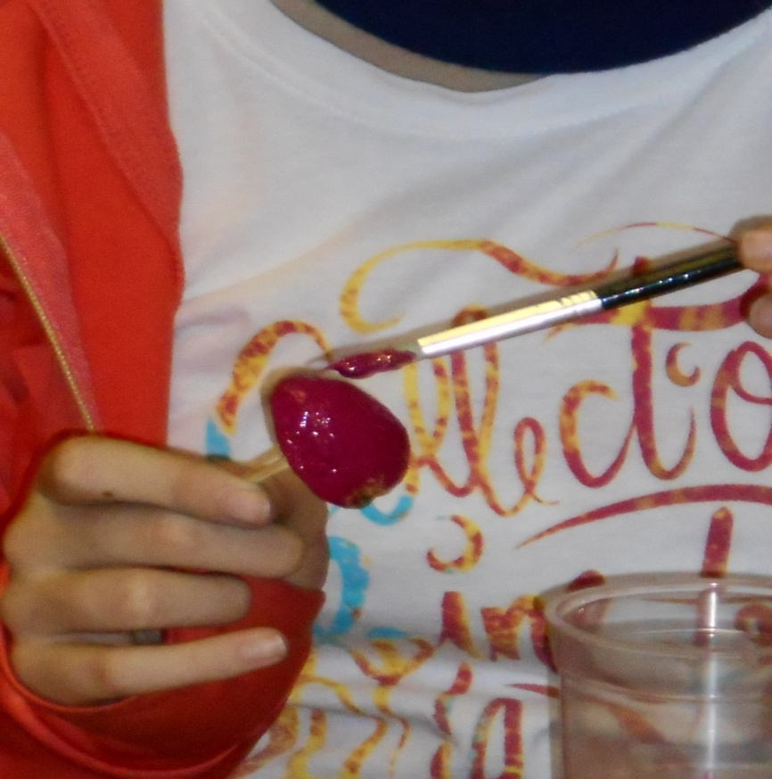

Slide 8
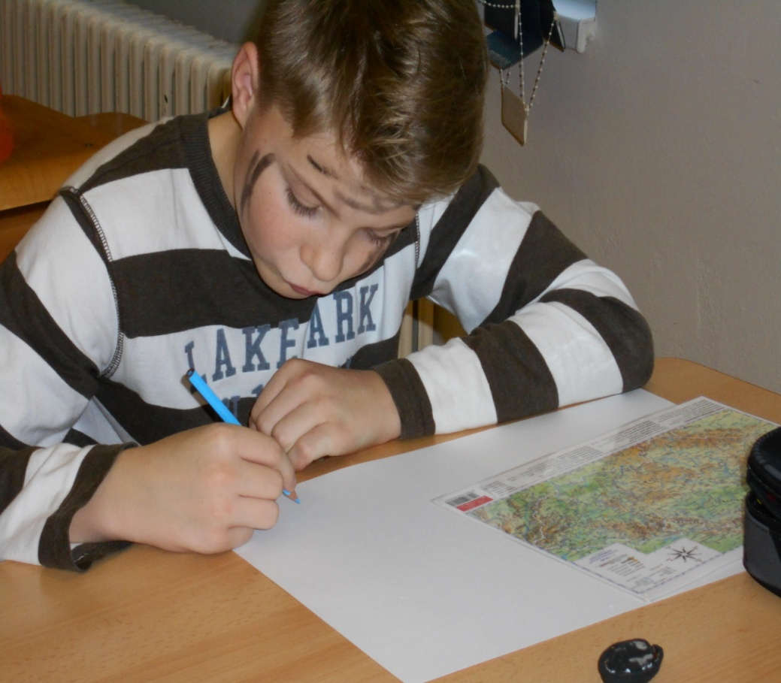
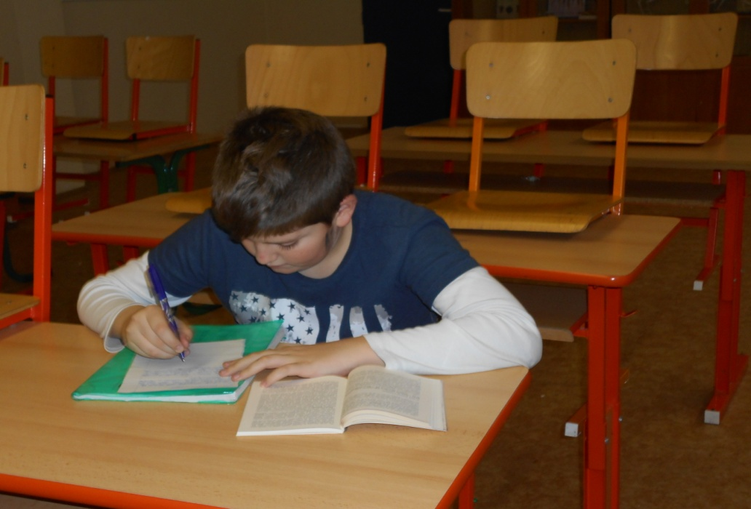
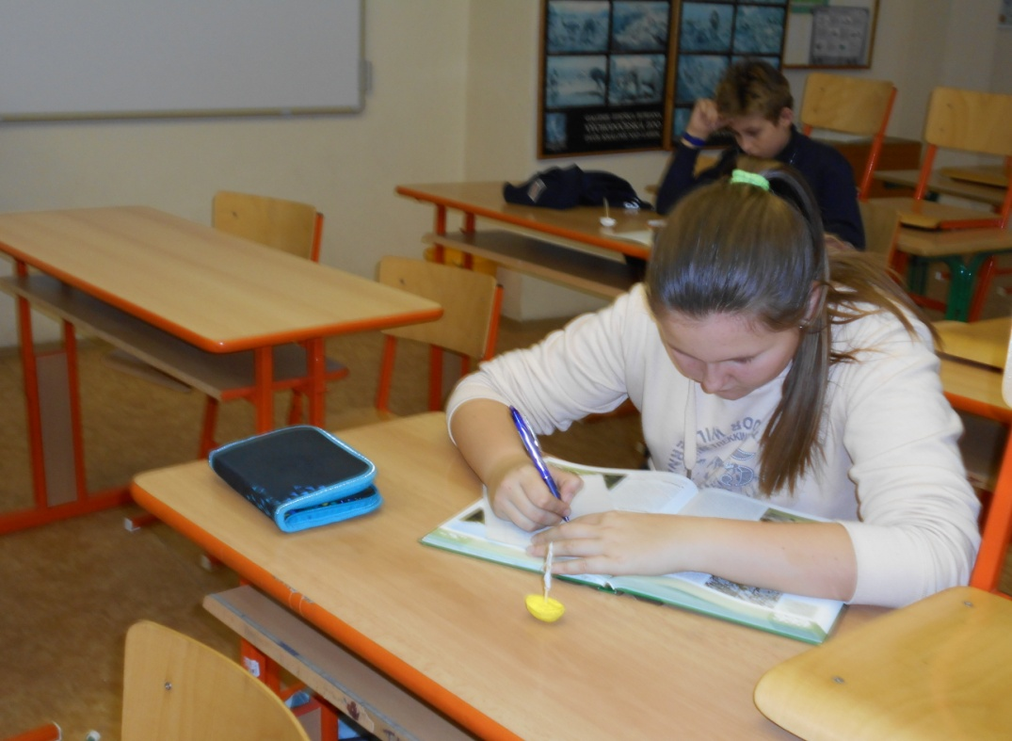
Začínáme kreslit řeku, ale opět se neobejdeme bez vyhledávání informací. Tentokrát využíváme knížky a mapu.

Slide 9
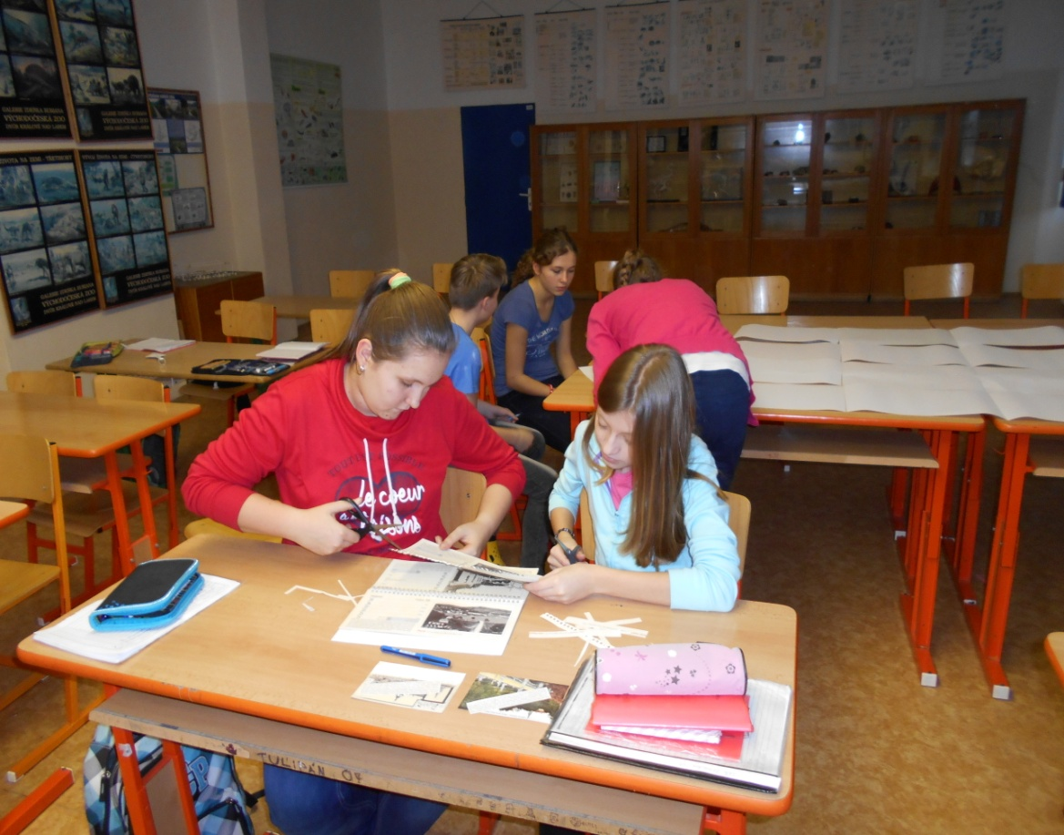
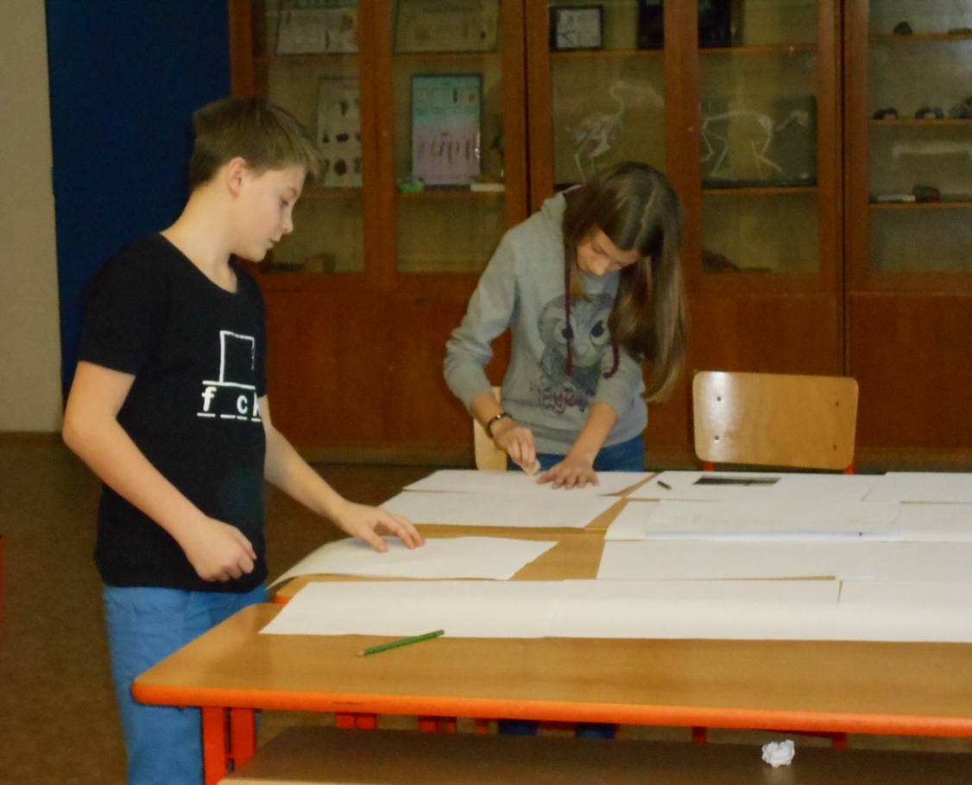
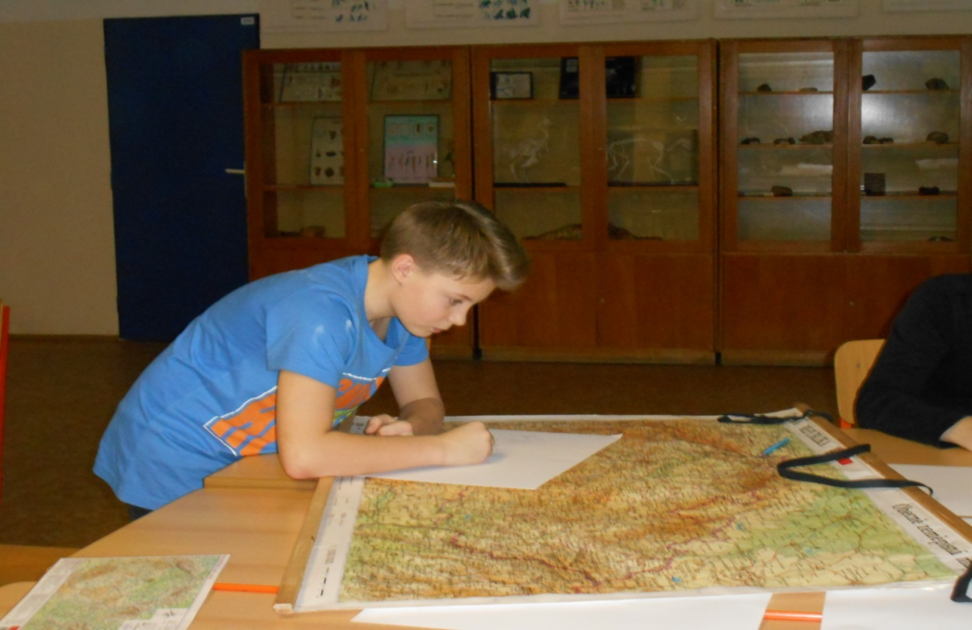
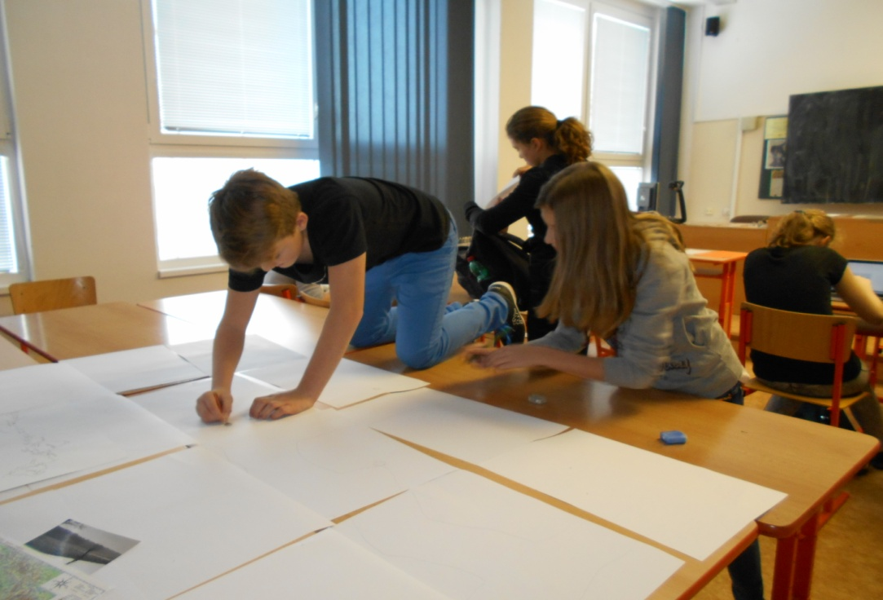

Slide 10
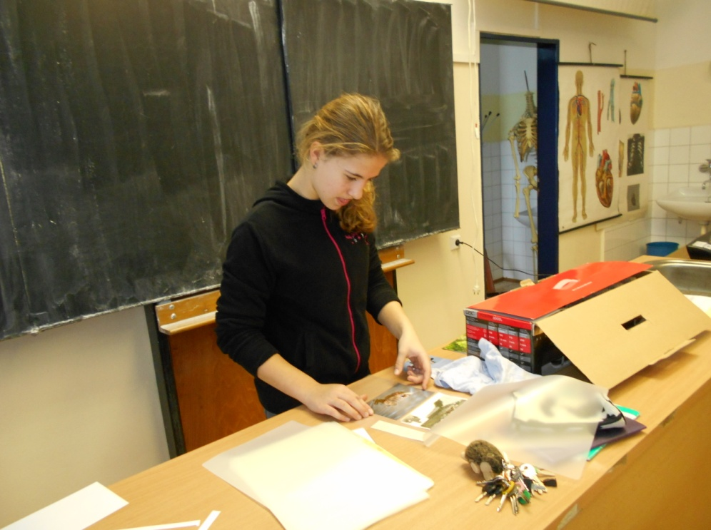
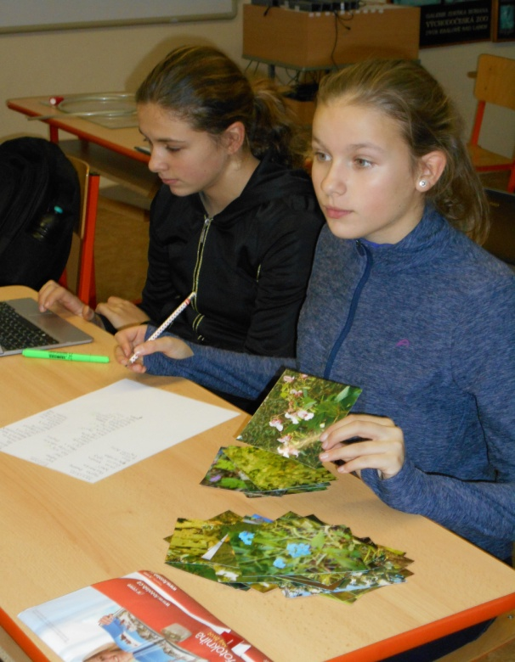

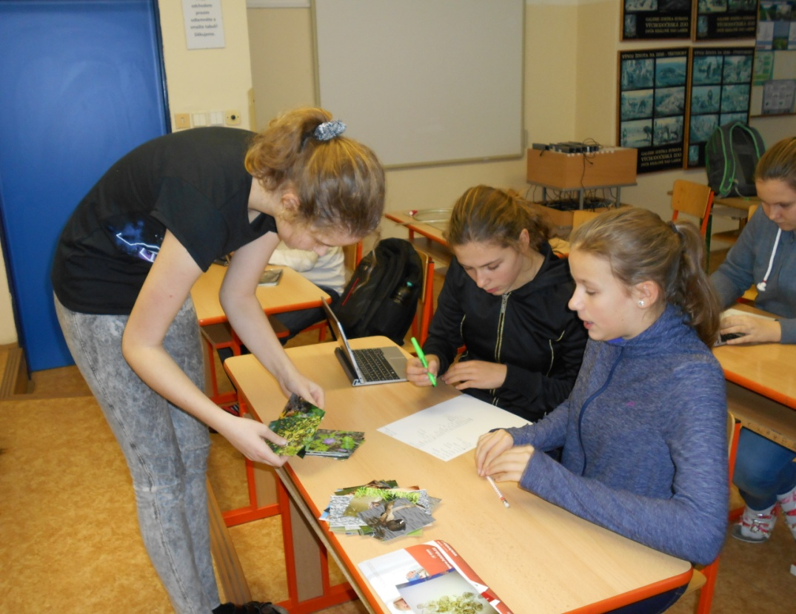
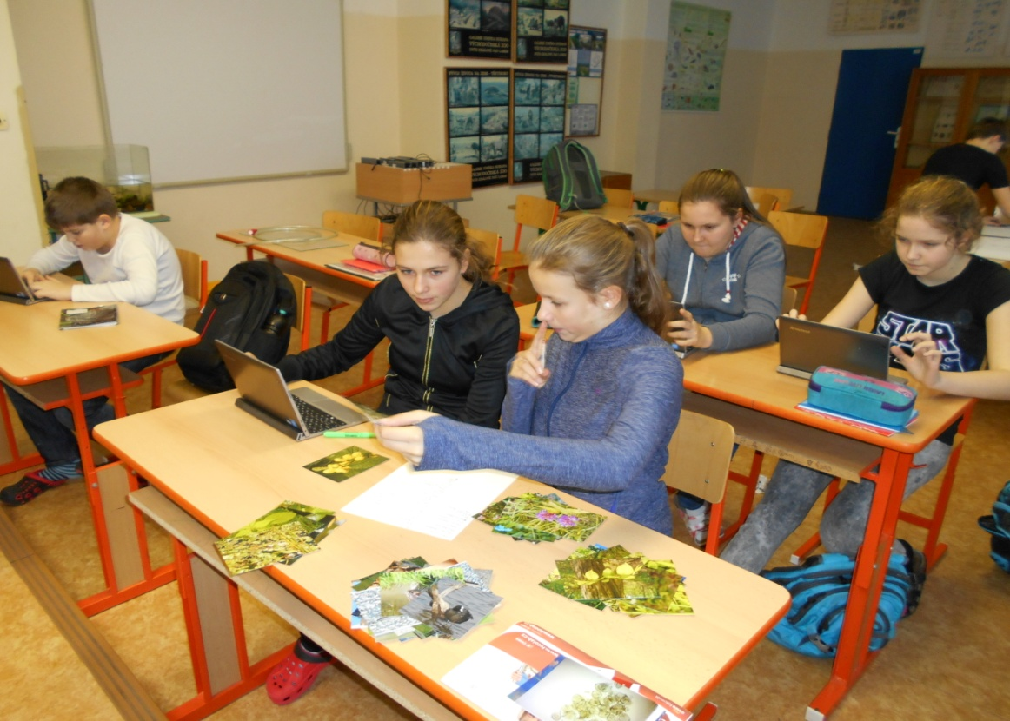
Sepisujeme,co už máme hotovo.A už začínáme laminovat. Většinu rostlin vyfotila paní učitelka.

Slide 11
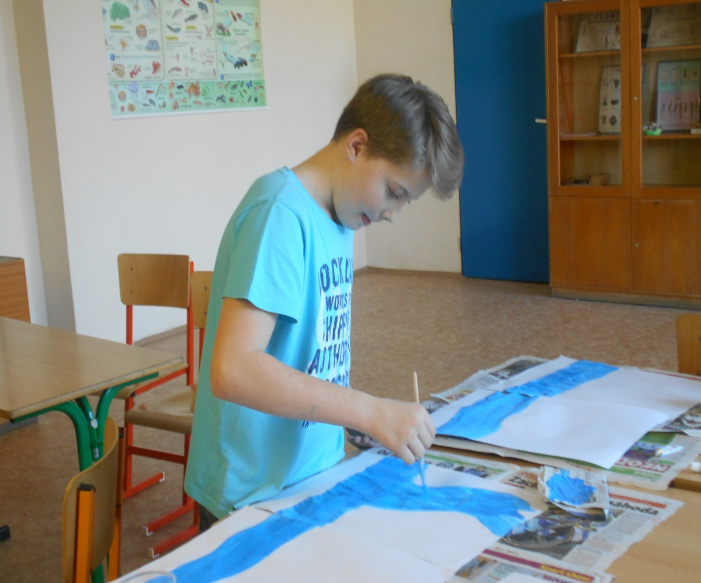
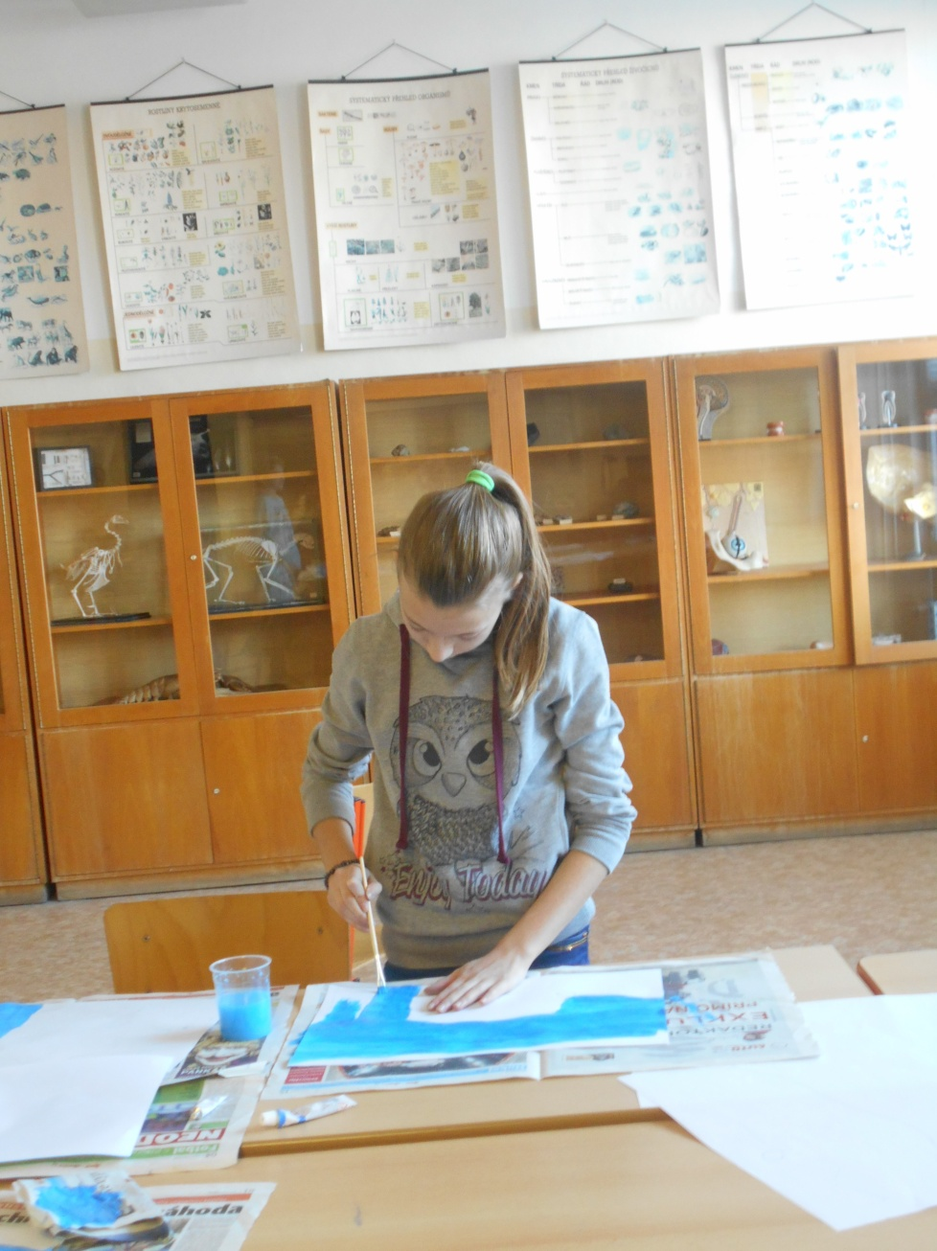
A konečně už vybarvujeme řeku Sázavu

Slide 12
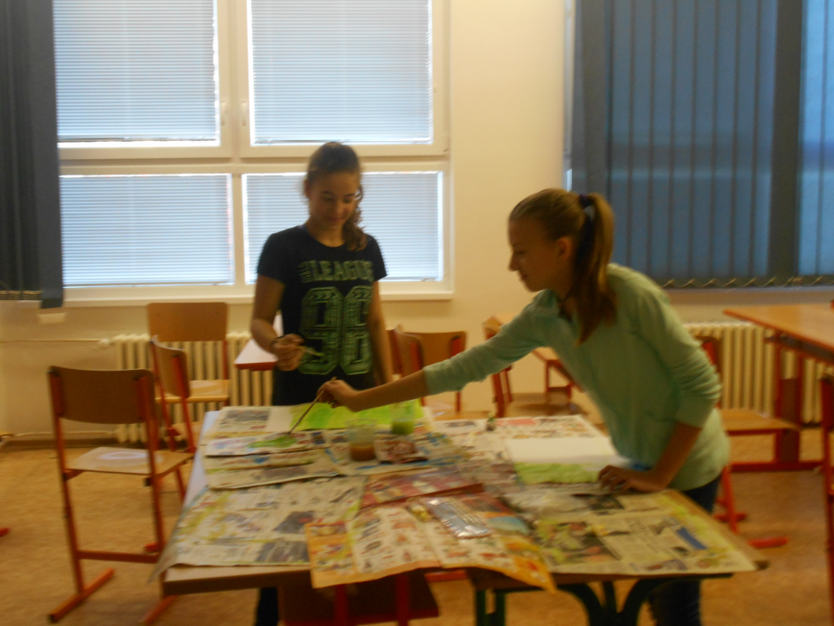
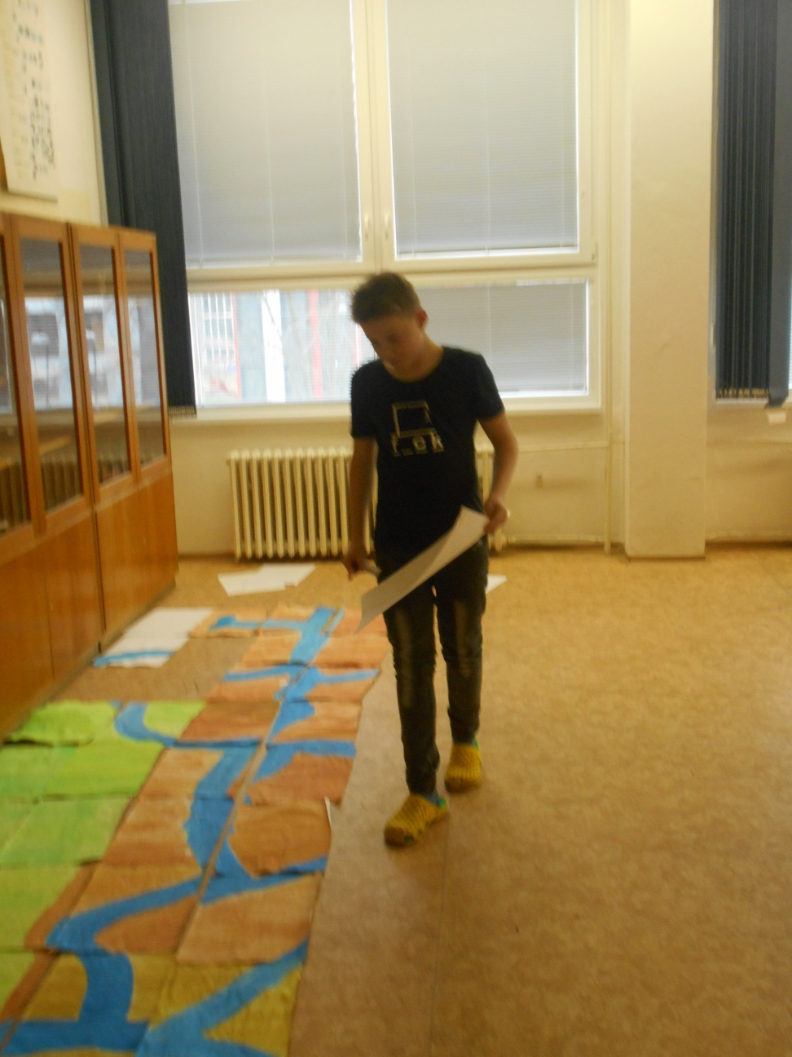
Nakonec jsme vybarvovali skoro všichni, plán má 44 dílů

Slide 13
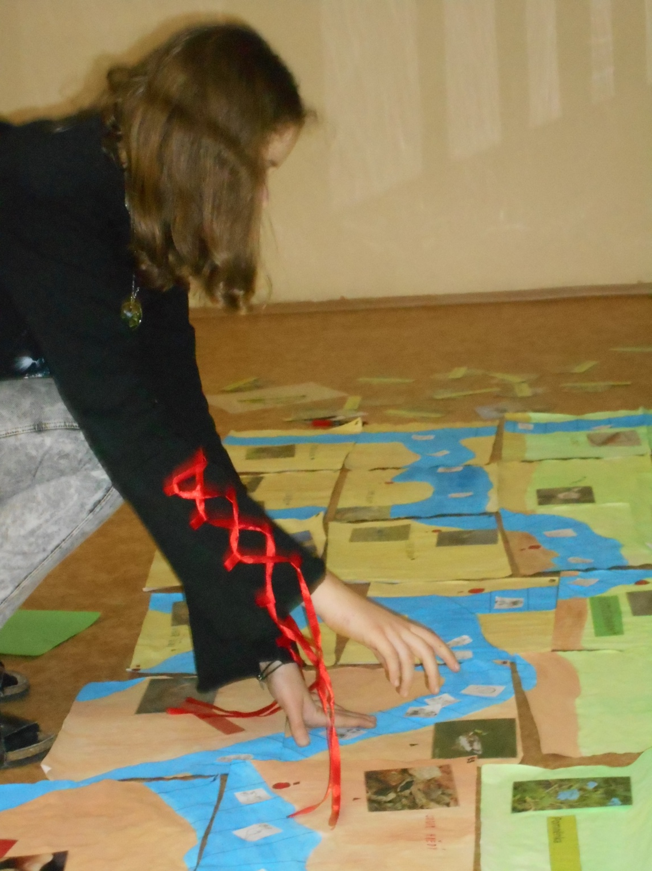
Poslední úpravy plánu hry před generálkou.

Slide 14
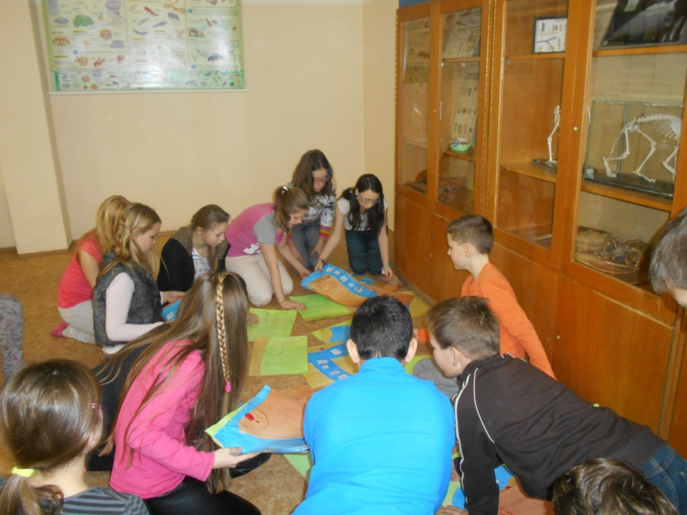
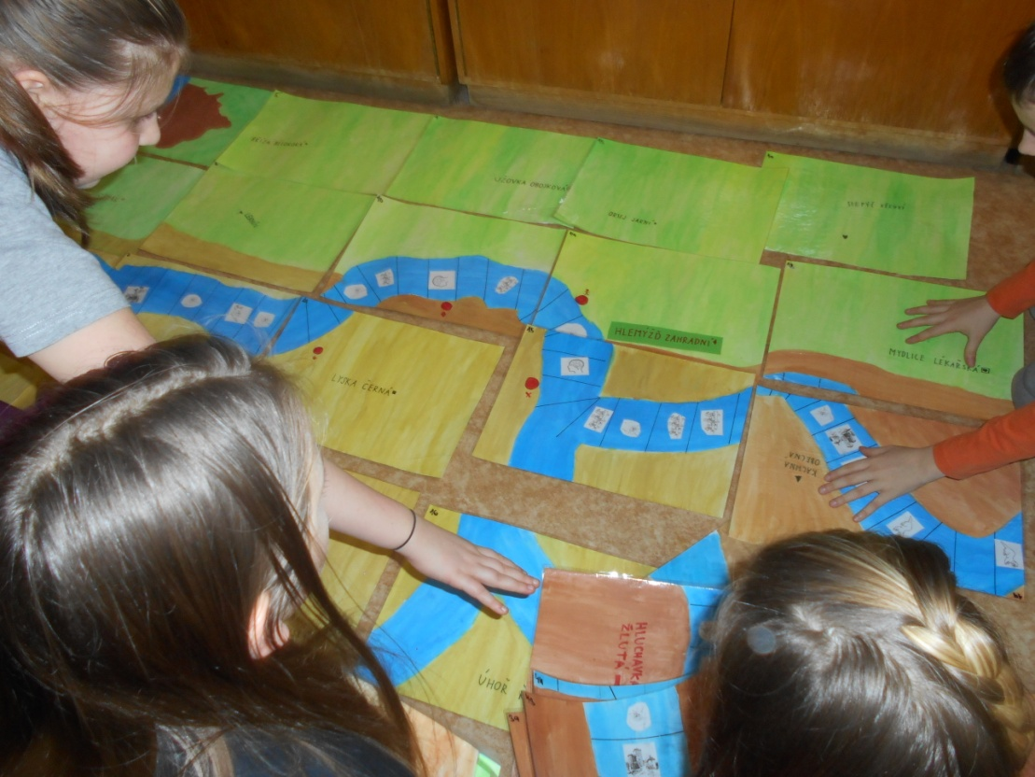
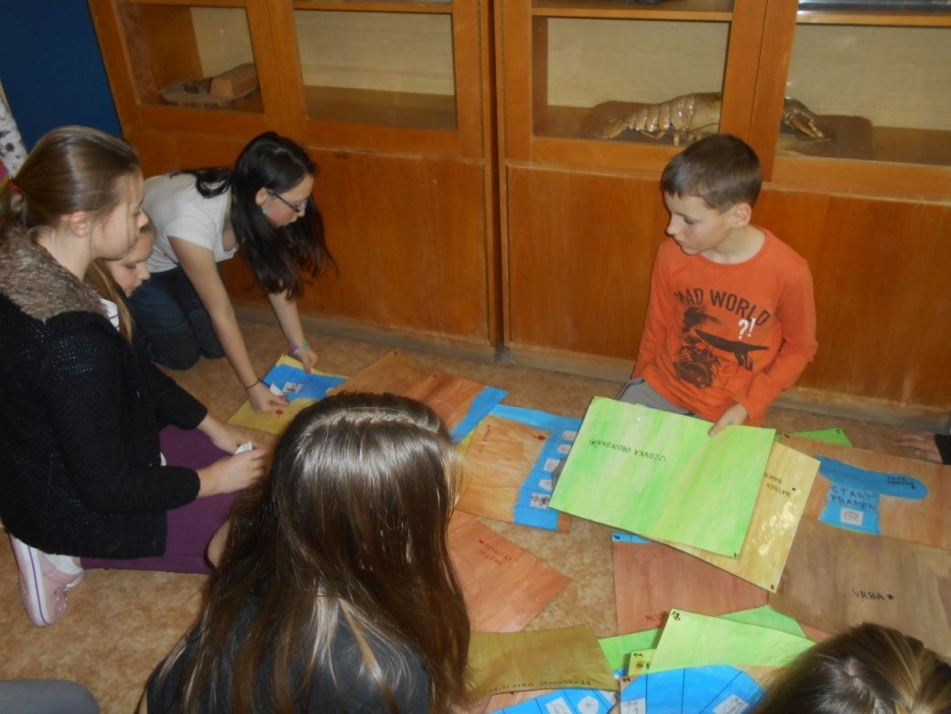
Hru jsme poprvé vyzkoušeli v 6. A,
nejdřív spolužáci sestavili řeku.

Slide 15
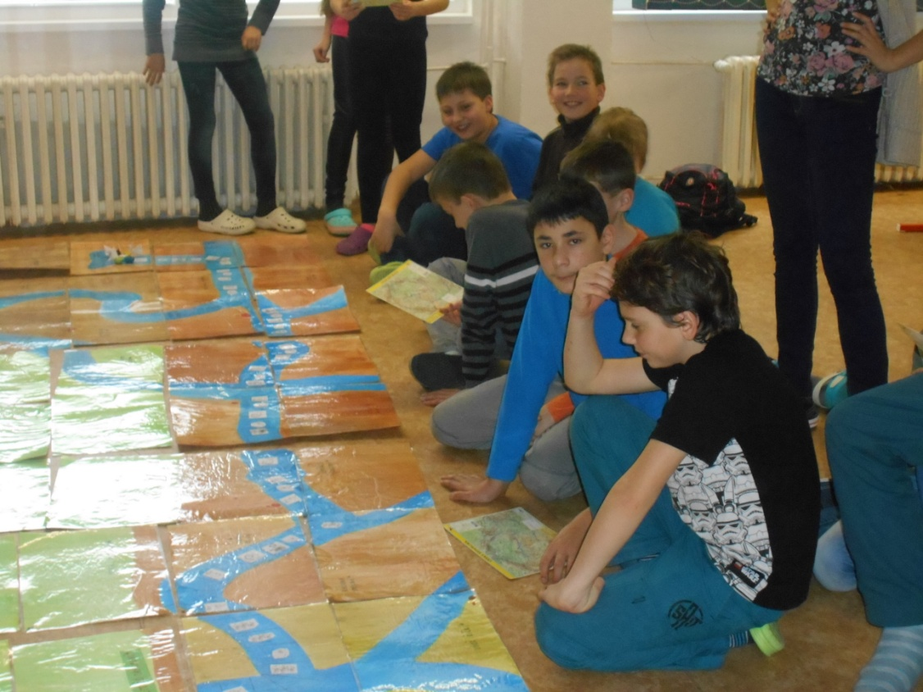
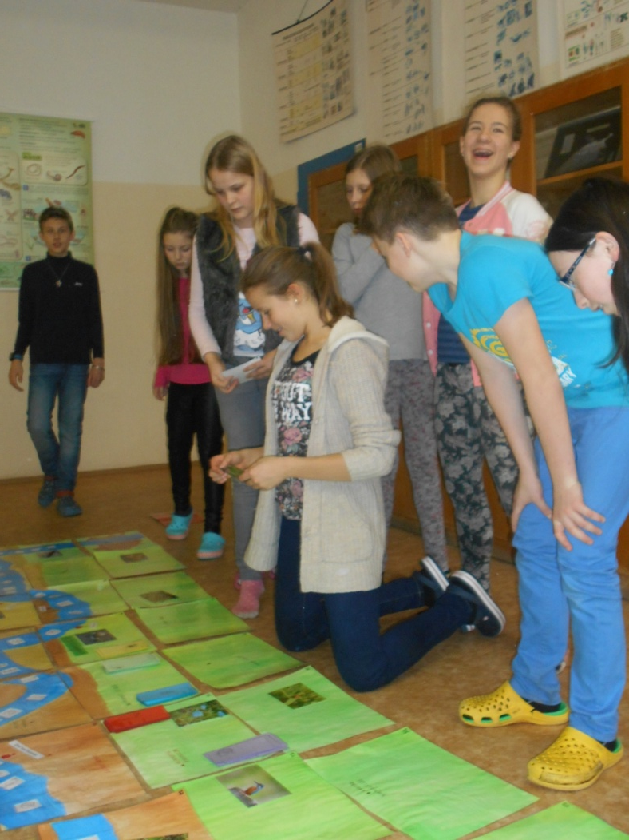
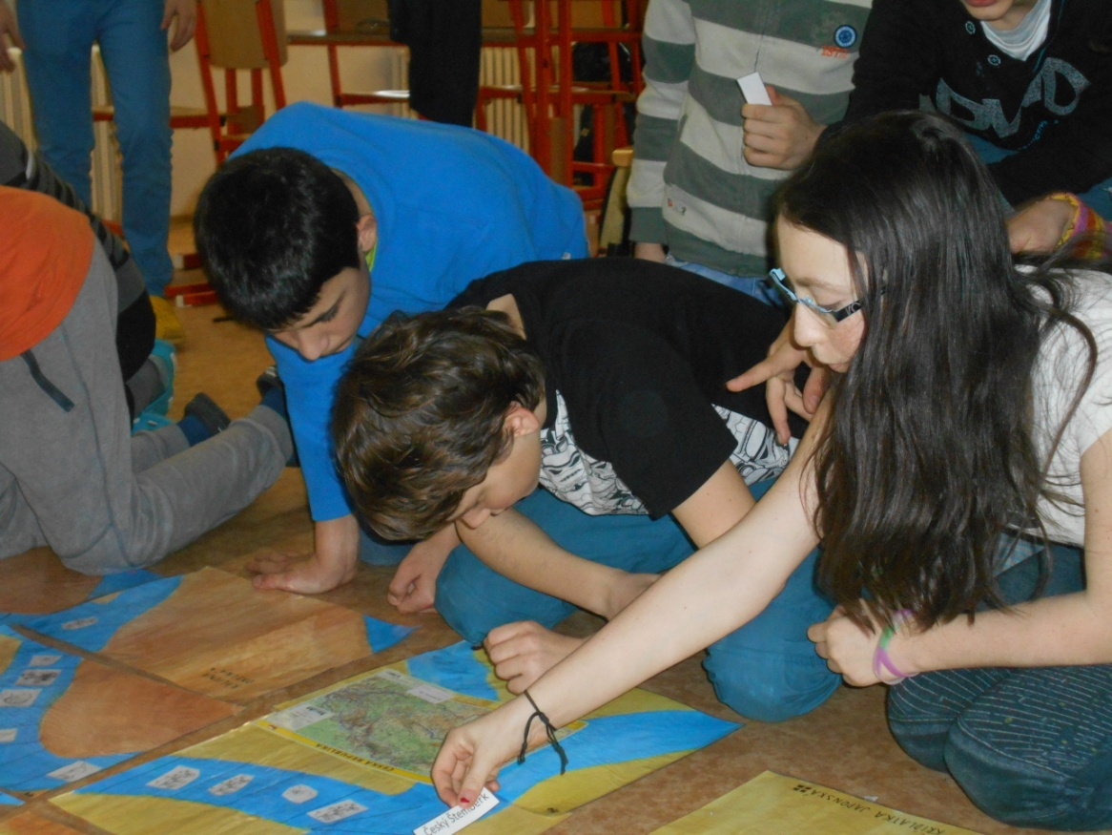
Verča pomáhá s určováním rostlin
Podle mapky přiřazují názvy měst

Slide 16
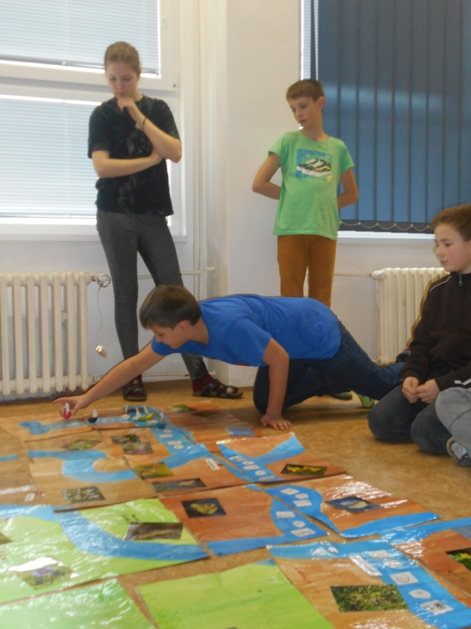
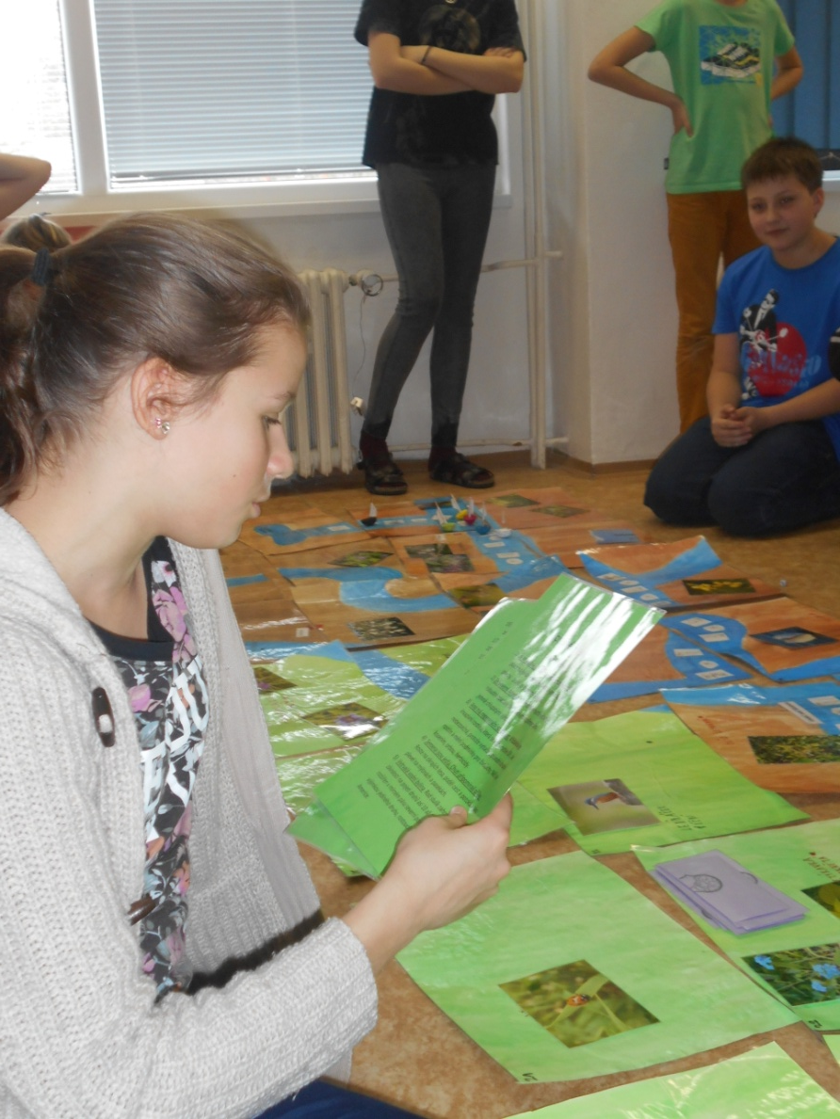
A vyplouváme, Verča kontroluje odpovědi na otázky.

Slide 17
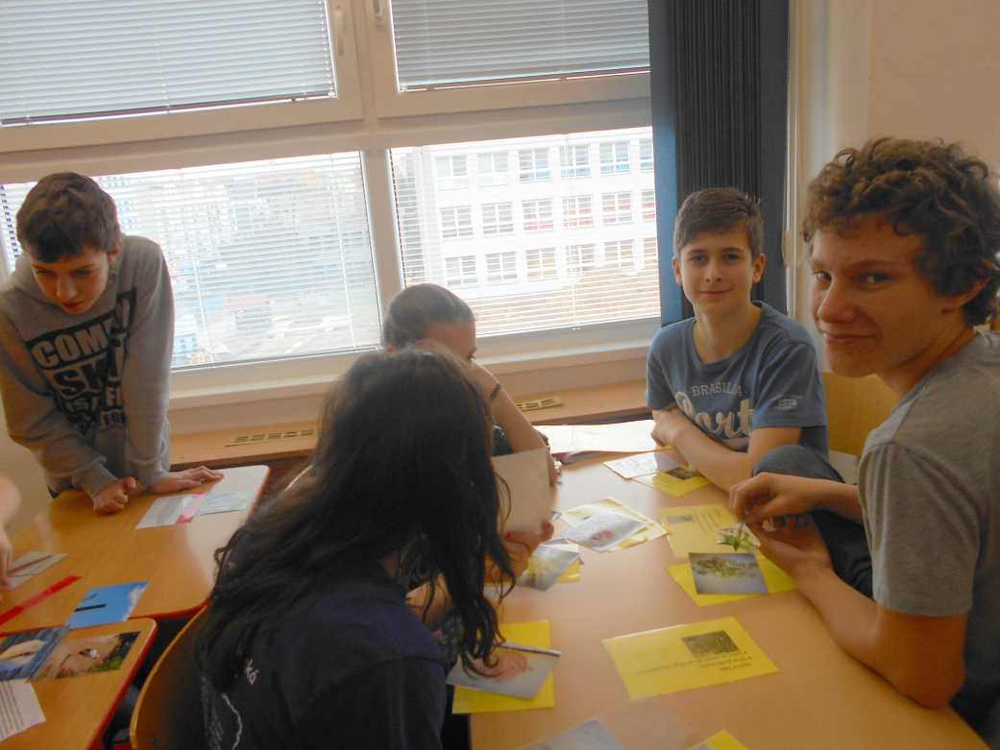
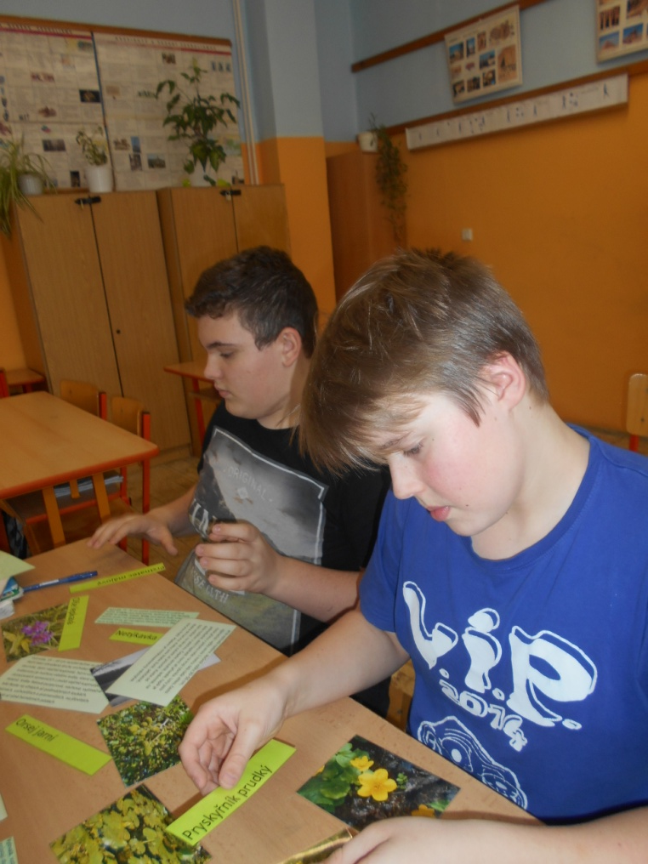
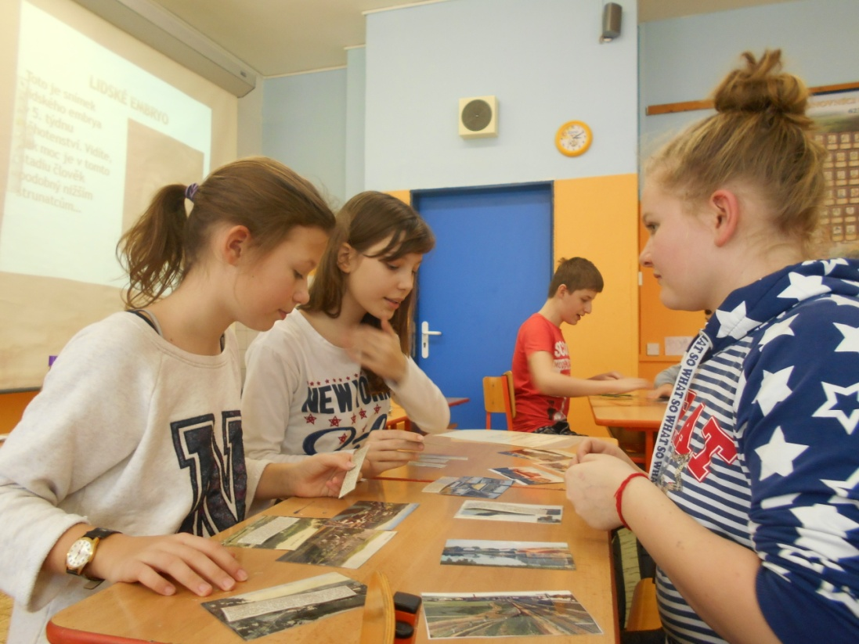
V 7.A jsme vyzkoušeli poznávání mikroskop. preparátů, historii a poznávání živočichů a rostlin

Slide 18
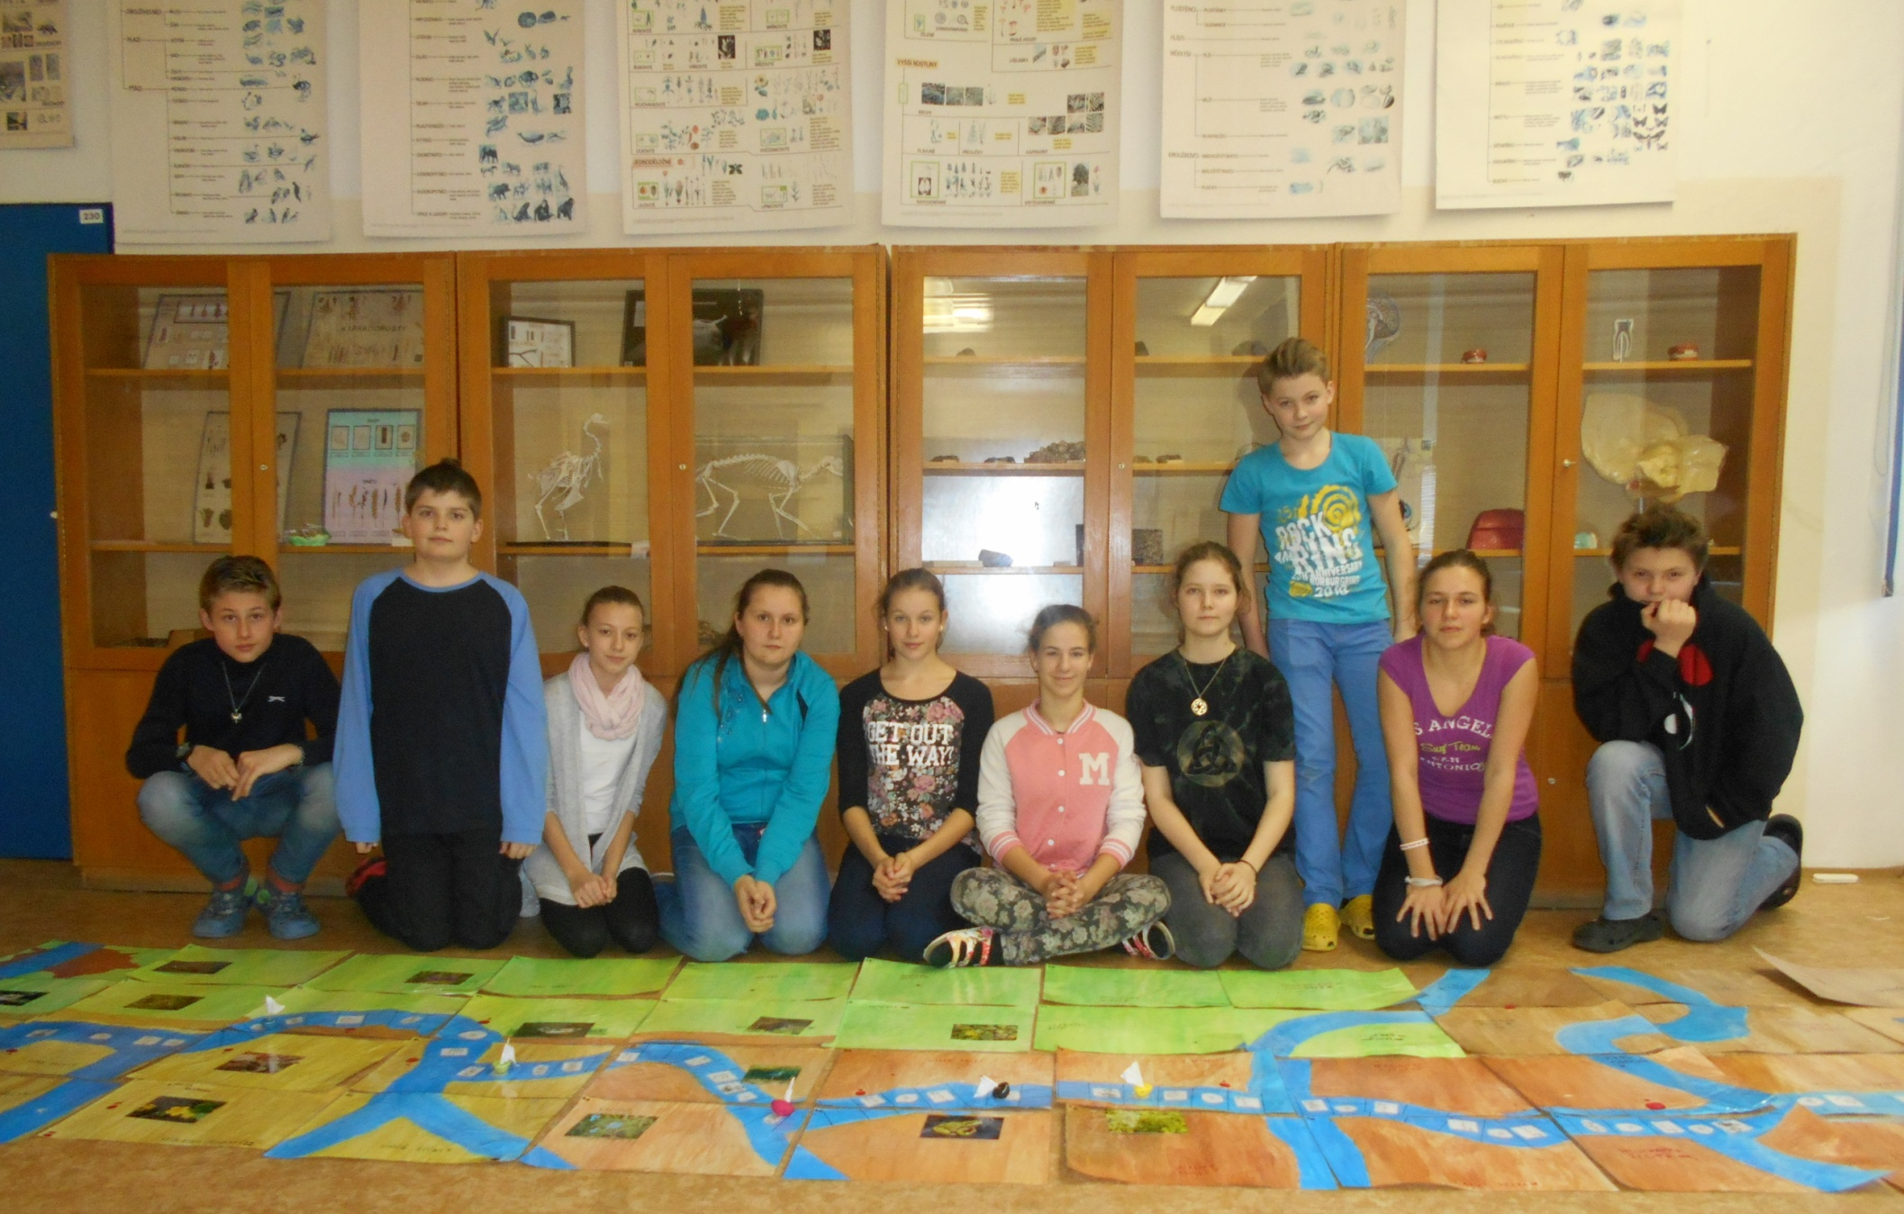
A to je náš tým
Zleva: Petr, Roman, Adéla, Eliška, Verča D.,
Lucka B., Verča R., Radek, Štěpa, Štěpán

